Slide 1
软件工程第三次课堂报告
恋机指数：手机实时统计分享系统

Slide 2
第三次实践分工
尤安升（项目经理）：参与面向对象设计，完成课堂报告PPT
段富尧（产品经理）：参与面向对象设计部分的界面设计
陈瑞鳞（架构师）：参与面向对象分析，画出相应类图
黄挺：参与面向对象分析，完成最终的文档
孔维：参与面向对象分析，完成最终的文档，MS Project文件的更新
赵宇航：参与面向对象设计问题域部分，数据管理部分，控制驱动部分
卜天童：参与面向对象设计部分的界面设计
课堂报告顺序：陈瑞麟、赵宇航、尤安升

Slide 3
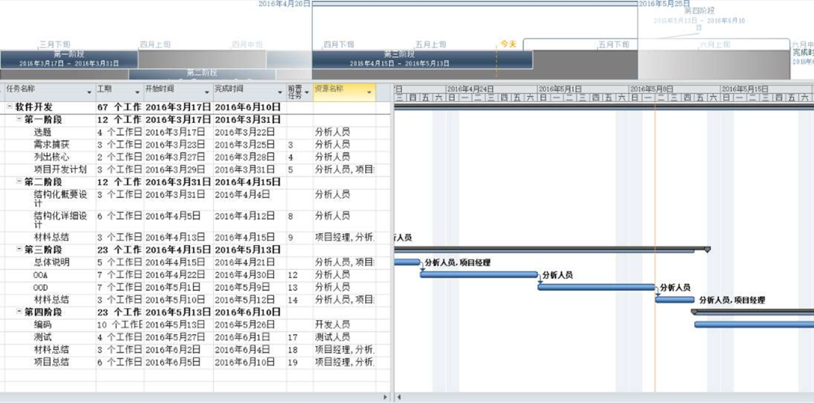
项目执行情况的MS project文件

Slide 4
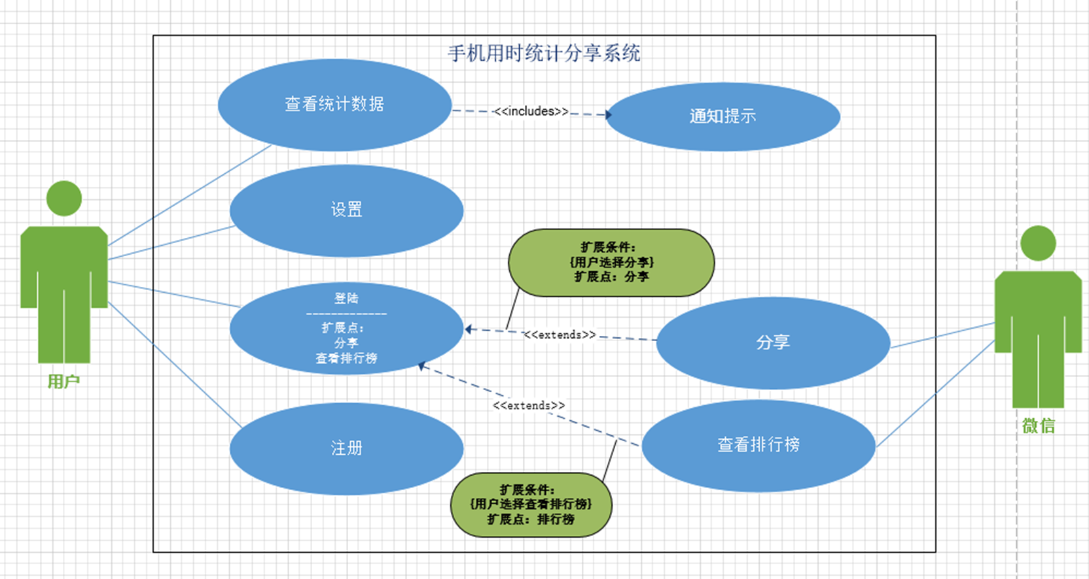
OOA（ 用况图 ）

Slide 5
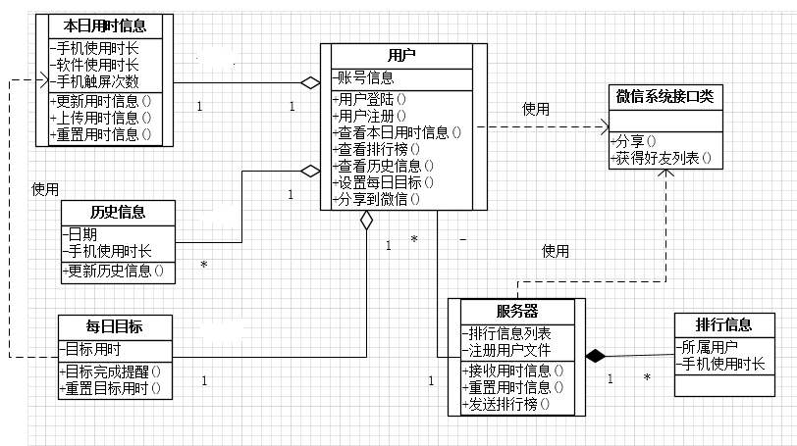
OOA（类图）

Slide 6
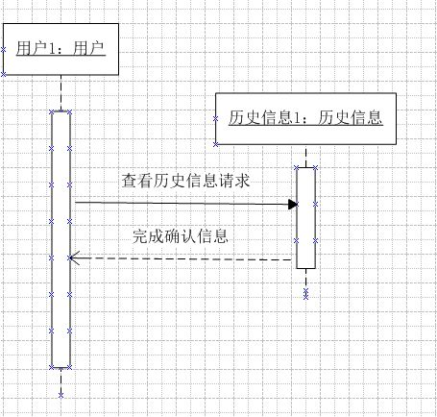
OOA（ 顺序图 ）

Slide 7
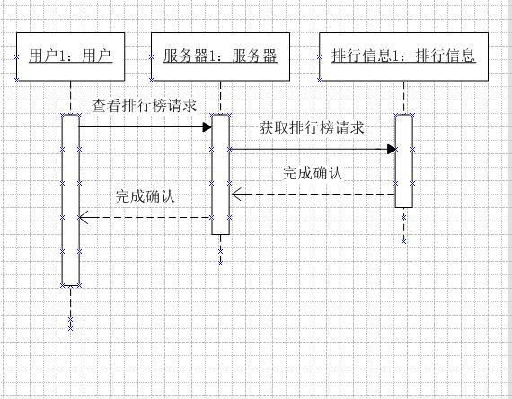
OOA（ 顺序图 ）

Slide 8
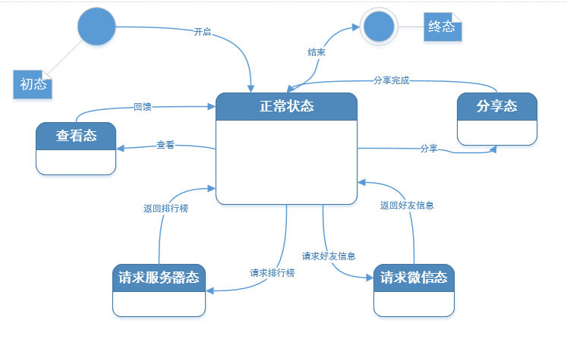
OOA（ 用户状态图 ）

Slide 9
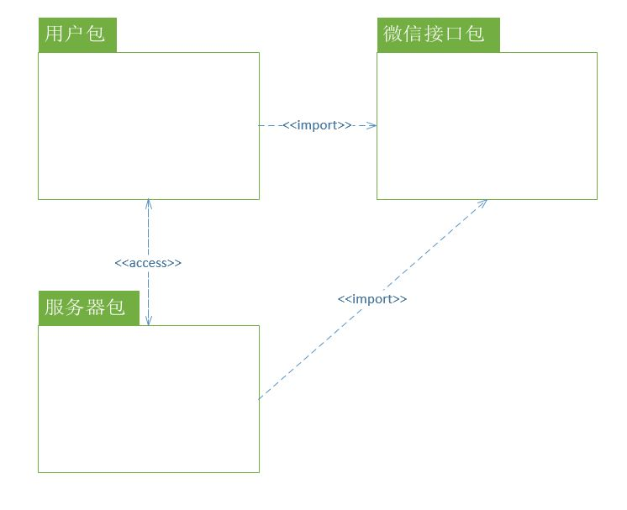
OOA（ 包图 ）

Slide 10
OOD（ 问题域部分）
将服务器中的用户注册文件分离出来用注册信息组合来表示。
在用户类中增加了属性来表明其聚合及组合关系。
调整了各类之间的依赖关系。
将历史信息和用户的关系由聚合修改为组合。
将历史信息和每日目标修改为主动类。

Slide 11
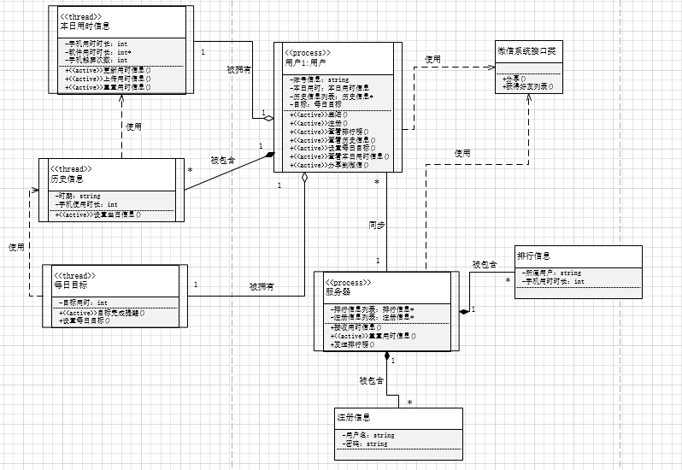
OOD（ 问题域部分）

Slide 12
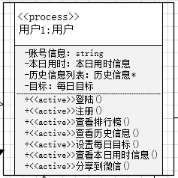
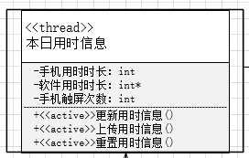
OOD（ 控制驱动部分）
两个进程，分别是用户和服务器
三个线程，分别是每日目标，历史信息和本日用时信息

Slide 13
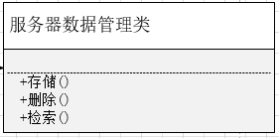
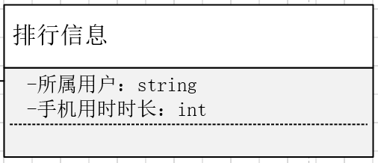
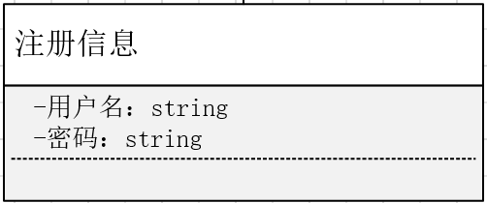
OOD（数据管理部分）
服务器数据管理管理注册信息和排行信息。其中排行信息每天都会刷新一次，而注册信息当新用户注册时才会增加。
用户表
数据表
用户名 | 密码 | 是否与微信绑定
dfy1995dfy | ****** | True
用户名 | 日期 | 手机使用时长
dfy1995dfy | 2016/4/14 | 15364.1000s

Slide 14
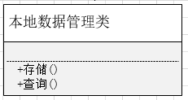
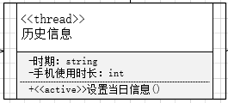
OOD（数据管理部分）
本地数据管理只管理历史信息，数据存放在安卓手机的数据库中，存放的是该用户过去每天的手机总用时
历史信息
日期 | 手机使用时长
2016/4/14 | 15364.1000s

Slide 15
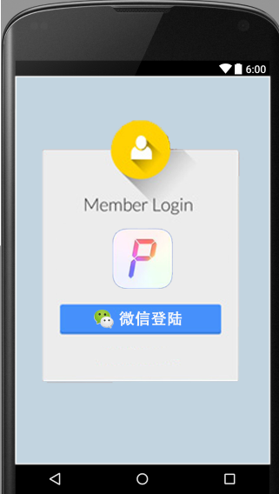
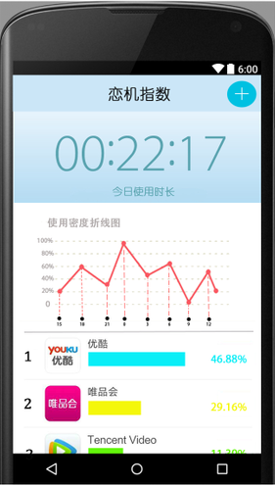
OOD（人机交互部分）
微信登录
账号登录

Slide 16
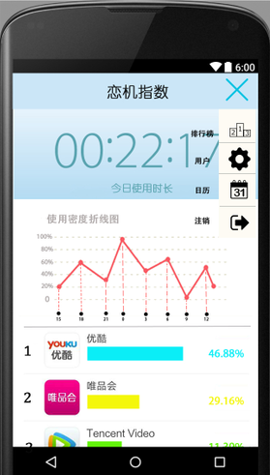
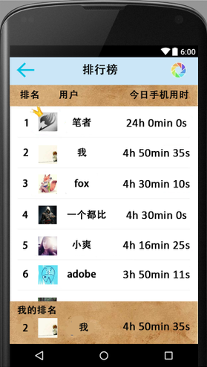
OOD（人机交互部分）
查看排行榜

Slide 17
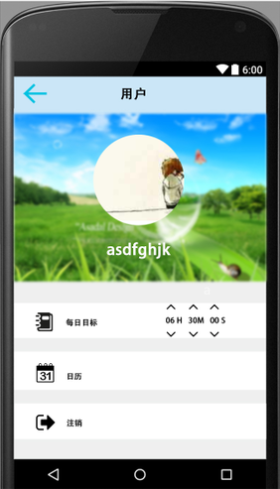
OOD（人机交互部分）
用户界面

Slide 18
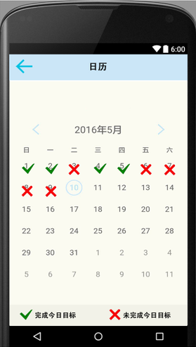
OOD（人机交互部分）
日历

Slide 19
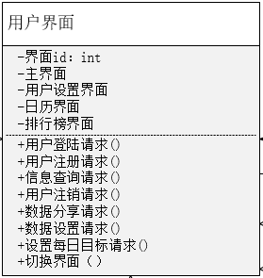
OOD（人机交互部分）
用户通过对界面的操作，使得界面发出各种请求。如，用户输入用户名以及密码之后点击登录，则界面发出登录请求
用户界面分为五个界面:用户登录界面、主界面、排行榜界面、日历界面、用户设置界面。需要向用户展示不同的结果

Slide 20
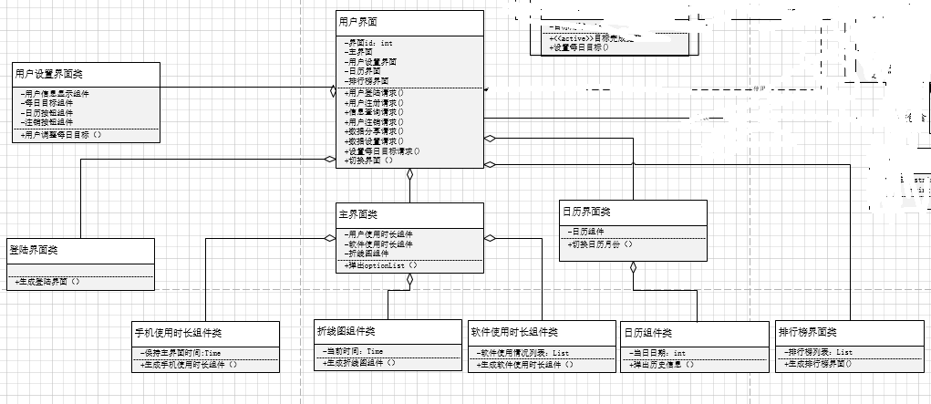
OOD（人机交互部分）

Slide 21
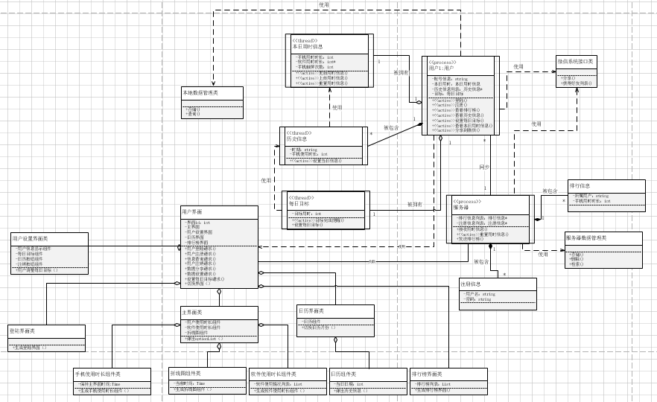
OOD（类图）

Slide 22


